Slide 1



CLASS :3
SUBJECT : ODIA
CHAPTER NUMBER: 17
CHAPTER NAME : ସ୍ଵାଧୀନତା ଦିବସ
SUBTOPIC : ଅଭ୍ୟାସ- ୩ ଓ ୬

Slide 2
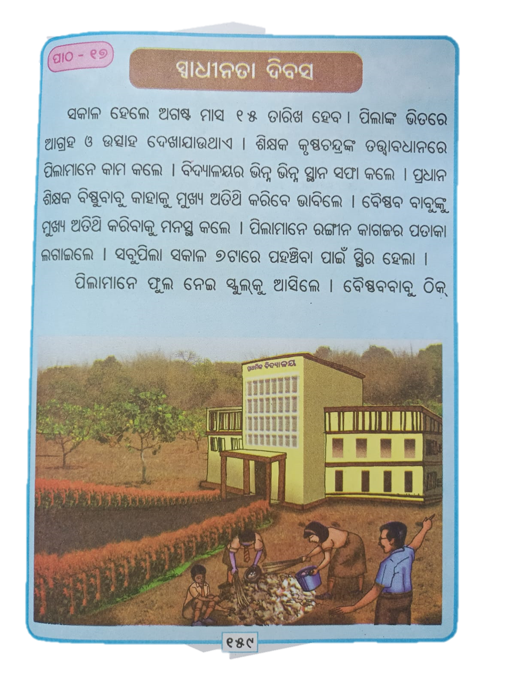

Slide 3
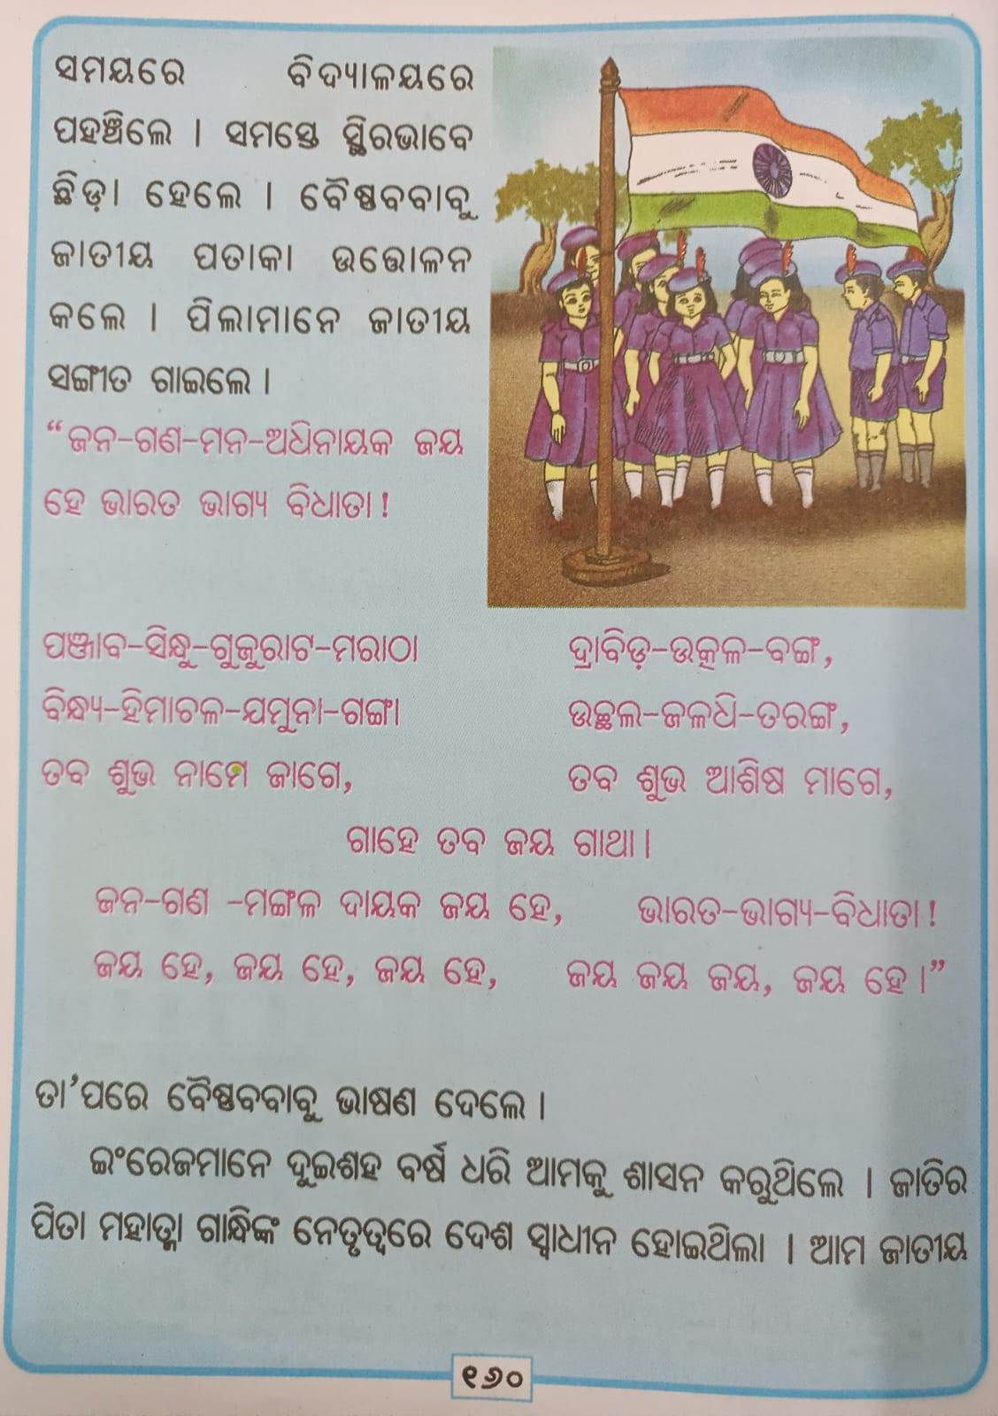

Slide 4
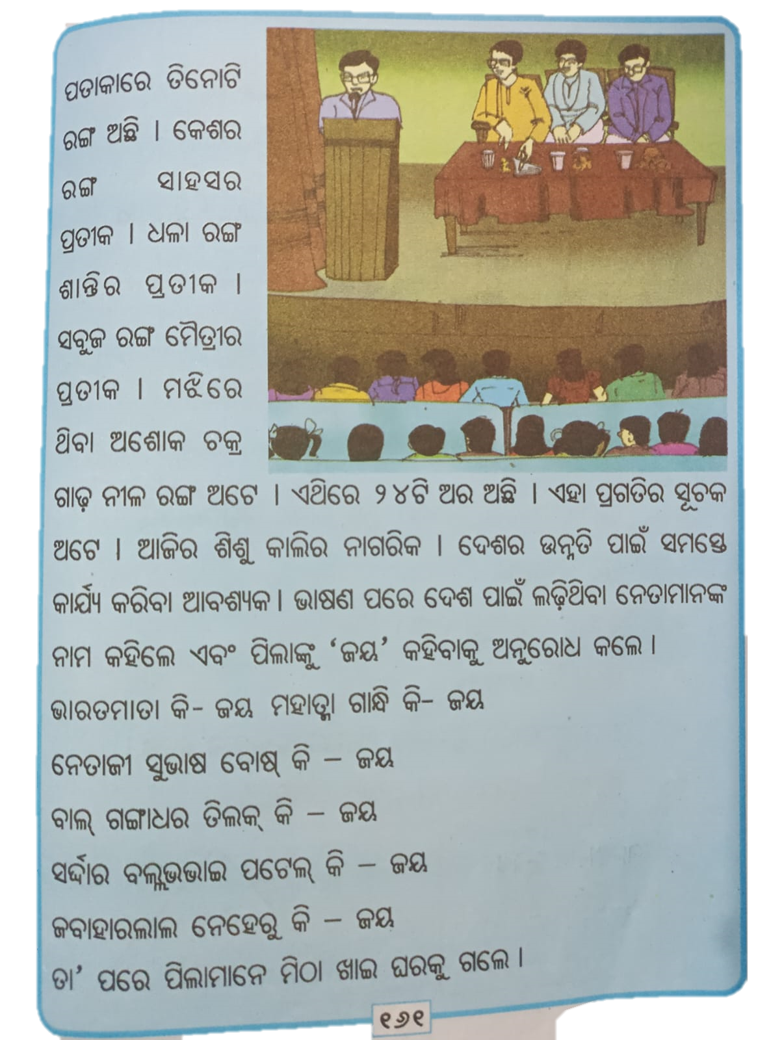

Slide 5
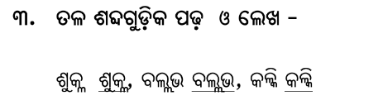
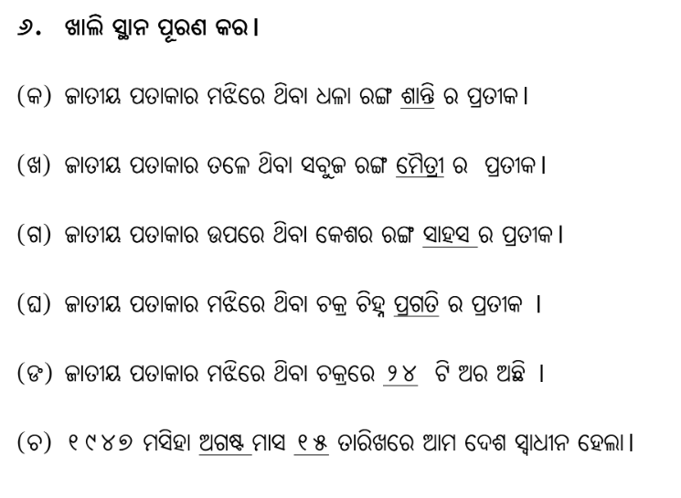

Slide 6

ଗୃହ କର୍ମ
ପ୍ରଶ୍ନ -୭ କୁ ଖାତାରେ କର ।

Slide 7
ଅଧ୍ୟୟନରୁ ଲବ୍ଧଜ୍ଞାନର ଫଳାଫଳ:-
ପିଲାମାନଙ୍କର ଶ୍ରବଣ ପଠନ ଓ ଲିଖନ ଶୈଳୀର ଅଭିବୃଦ୍ଧି ହେବ ।
ବିଭିନ୍ନ ଯୁକ୍ତାକ୍ଷର ର ବ୍ୟବହାର ଶିଖିଲେ ।

Slide 8
THANKING YOU
ODM EDUCATIONAL GROUP

